Slide 1

Streaming de
Aplicativos
Memória
Processamento
Para resolver o problema de ultrapassagem tecnológica dos celulares e computadores, desenvolvemos um aplicativo no qual transmitirá o aplicativo/programa que o usuário quiser usar através de streaming.

Slide 2
Personas
Fabiano-usuário1:
Difícil situação financeira
Thiago-usuário2:
Grande usuário de aplicativos

Slide 3
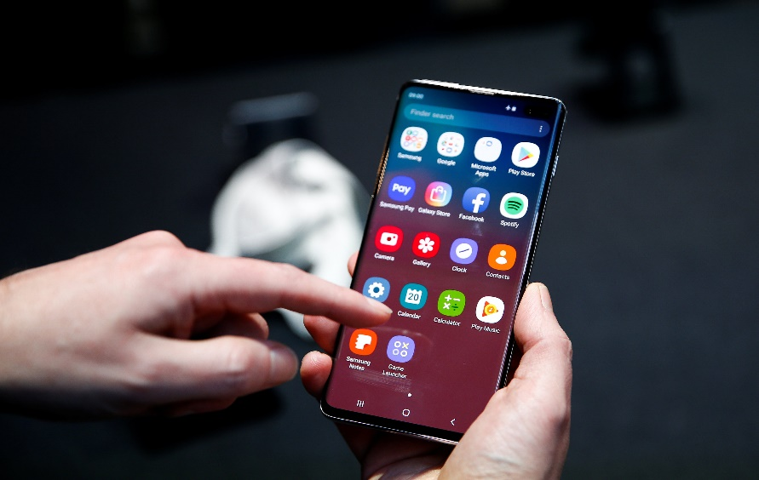
US#0001
Eu, enquanto usuário, quero usar aplicativos/programas via stream, para não limitar o uso do meu computador/celular;
User
Stories
Fábula:
“Eu, enquanto cliente1, quero um maior tempo de usabilidade do meu celular/computador, para economia de dinheiro”
US#0001.2
Eu, enquanto usuário, quero uma interface simples, para que o fácil manejo;
US#0001.1
Eu, enquanto usuário, quero uma transmissão interativa, para que seja possível a utilização do aplicativo;
US#0001.3
Eu, enquanto usuário, quero uma tela de login e cadastro, para que eu possa utilizar a aplicação;

Slide 4
US#0002
Eu, enquanto usuário, quero processos online, para que os aplicativos/programas não gastem memória;
User
Stories
Fábula:
“Eu, enquanto cliente2, quero usar aplicativos/programas sem baixa-los, para não ter problemas de memória no celular”
US#0002.1
Eu, enquanto usuário, quero que haja um servidor de aplicativos/programas, para que não haja necessidades de downloads;

Slide 5
US#0003
Eu, enquanto usuário, quero disponibilidade de aplicativos/programas no servidor, para adquiri-los, consequentemente, usa-los;
User
Stories
Fábula:
“Eu, enquanto cliente2, quero disponibilidade de aplicativos, para não limitar o uso do meu celular/computador”
US#0003.1
Eu, enquanto usuário, quero que haja uma biblioteca de aplicativos/programas, para que eu acesse todos os meus aplicativos;
US#0003.2
Eu, enquanto usuário, quero que haja uma loja de aplicativos/programas, para que seja possível adquirir novos aplicativos;
US#0003.3
Eu, enquanto usuário, quero que meus arquivos sejam gravados, para que eu não perca meus dados;

Slide 6
US#0004
Eu, enquanto usuário, quero ter conexão com outro usuário, para ter interação online;
User
Stories
Fábula:
“Eu, enquanto cliente2, quero ter um meio de interação com outros usuários, para jogar com amigos ou trabalhar em conjunto”
US#0004.1
Eu, enquanto usuário, quero uma lista de amigos, para comunicar-me e interagir;

Slide 7
Streaming de Aplicativos
Necessidades/Tarefas Identificadas
Ideias e soluções
Benefícios para negócio e para o time
Tela de Login
Planos
Cadastro
/
Contrato
Cadastro(Dados pessoais)
Alterações/
Cancelamento
Conexão c/ aplicativos
Informações do cliente
Banco de dados
Conexão c/ dados(Salvamento)
Aplicativos desejado no servidor
Disponibilidade dos aplicativos/
programas
Conta com aplicativo desejado na biblioteca
Aplicativo/
programa disponível
Loja de App/programa
Clientes e Usuários
Interface que mostrará a transmissão
Conexão com o servidor(Streaming)
Usuários de celulares ultrapassados
Conexão com o servidor
Armazenamento em nuvem(dados do cliente)
Armazenamento dos dados e arquivos do usuário
Usuários de computadores ultrapassados

Slide 8
Disponibilidade dos aplicativos/programas
Necessidades/Tarefas Identificadas
Ideias e soluções
Benefícios para negócio e para o time
Banco de dados
Servidor
Servidor Fisico ou nuvem
Local para armazenagem
Aplicativos/programas existentes
Aplicativo/programas adquirido
NodeJS
Comunicação com servidor
Aplicativo/programa presente no servidor
Clientes e Usuários
App/programa disponível no servidor
Usuários de celulares ultrapassados
Loja virtual(apps/programas)
Biblioteca do cliente com aplicativo/programa
App/programa disponível para usuário
Usuários de computadores ultrapassados
Variedade

Slide 9
Conexão com aplicativos
Necessidades/Tarefas Identificadas
Ideias e soluções
Benefícios para negócio e para o time
Servidor com aplicativo/programa
Servidor
Comunicação entre dispositivo e aplicativo/programa(stream)
Plataforma de stream
Transmissão interativa
Interface de stream
Clientes e Usuários
Local de visualização do cliente
Usuários de celulares ultrapassados
Interface interativa
Aplicativo/programa usável
Usuários de computadores ultrapassados

Slide 10
NOME | Descrição do requisito | Importante | Essencial | Desejável
US#0001 | O sistema deve ter uma interface de stream |  | X
US#0001.1 | O streaming deve ser interativo |  | X
US#0001.2 | A aplicação deve ter uma interface de fácil acesso |  |  | X
US#0001.3 | Deverá existir tela de login e cadastro |  | X
US#0002 | O aplicativo deve estar ligado a um servidor |  | X
US#0002.1 | O servidor deve conter os aplicativos/programas desejáveis |  | X
US#0003.1 | O aplicativo deve conter uma biblioteca de aplicativos/programas adquiridos pelo usuário |  | X
US#0003.2 | O aplicativo deverá ter uma loja de apps/programas | X
US#0003.3 | O aplicativo deve permitir que o usuário salve seus arquivos | X
US#0003.3 | Os dados do usuário devem ser guardados em nuvem(banco de dados) | X
US#0004 | O aplicativo deve permitir interações entre usuários |  |  | X
US#0004.1 | O aplicativo deve ter uma lista de amigos |  |  | X

Slide 11
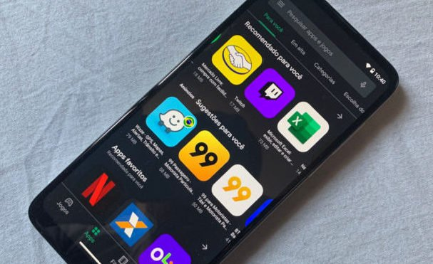
BPMN

Slide 12
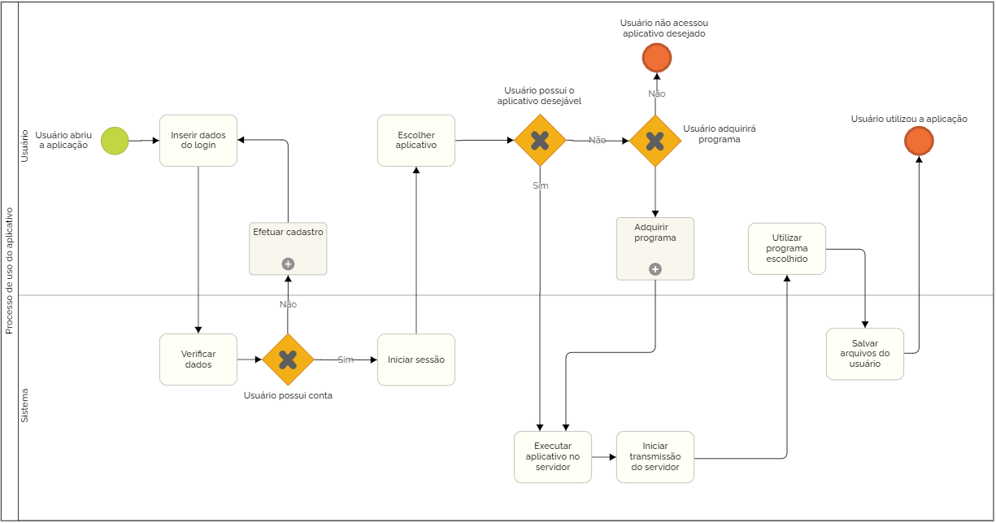
BPMN-Uso do aplicativo

Slide 13
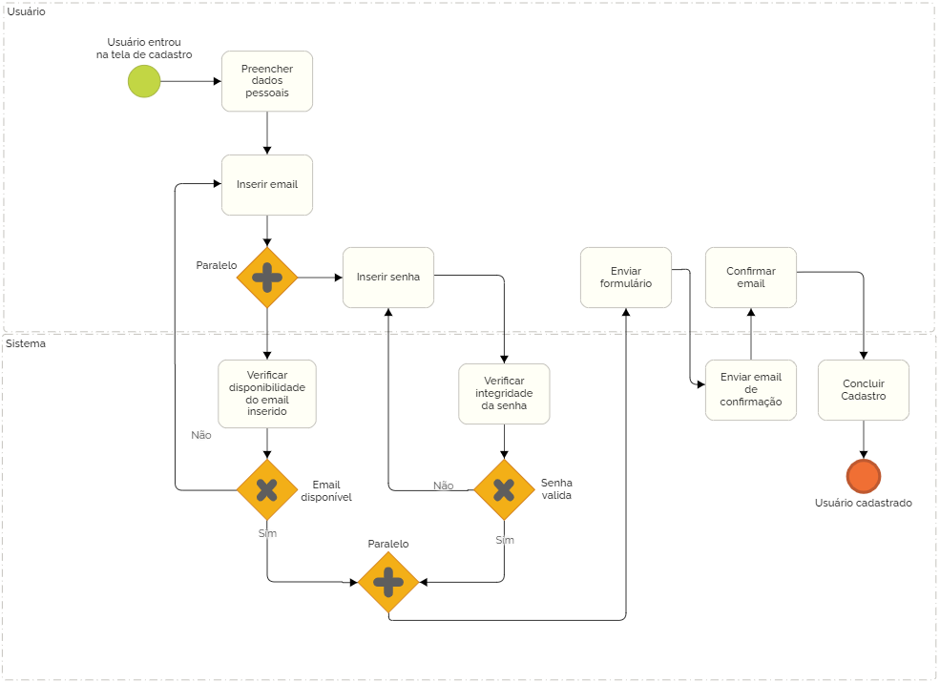
Subprocesso-Efetuar Cadastro

Slide 14
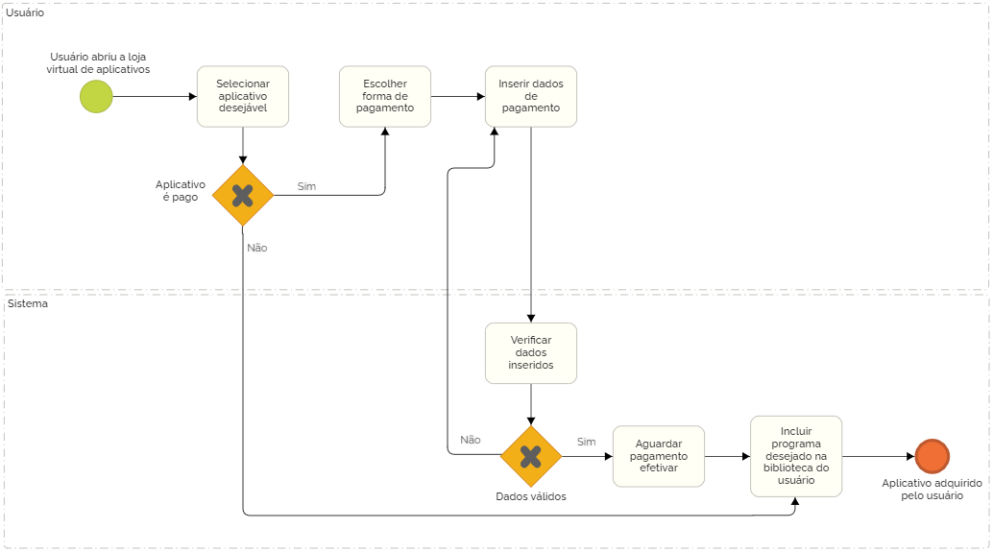
Subprocesso-Adquirir programa

Slide 15
Prototipação
Site:

Slide 16
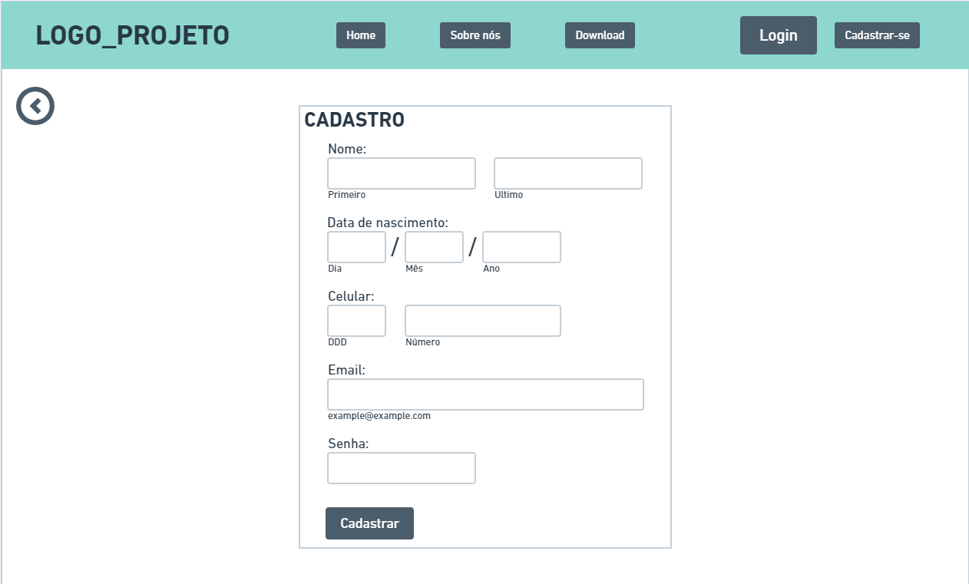

Slide 17
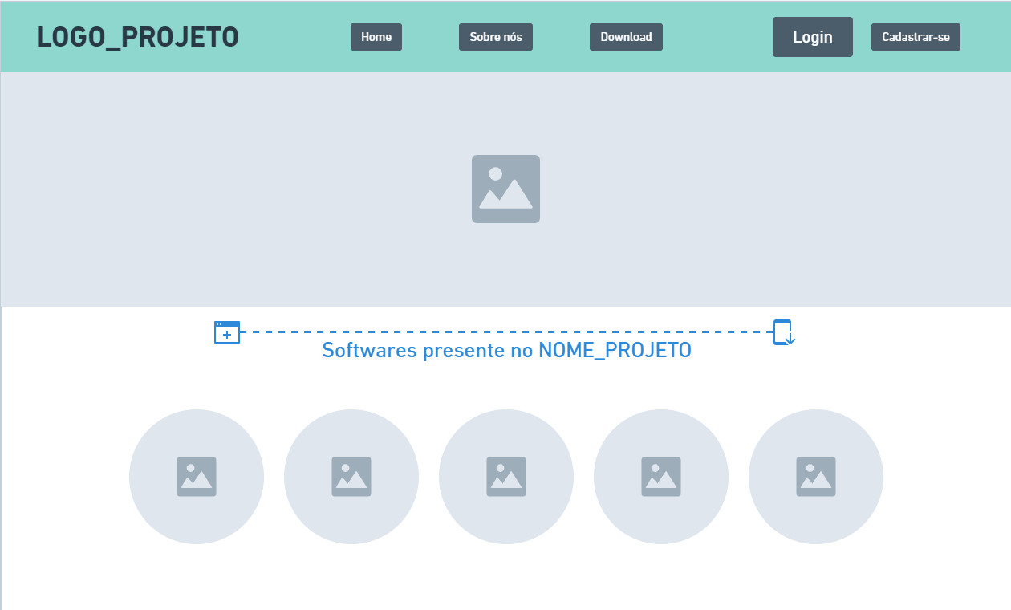

Slide 18
Prototipação
Aplicação:

Slide 19
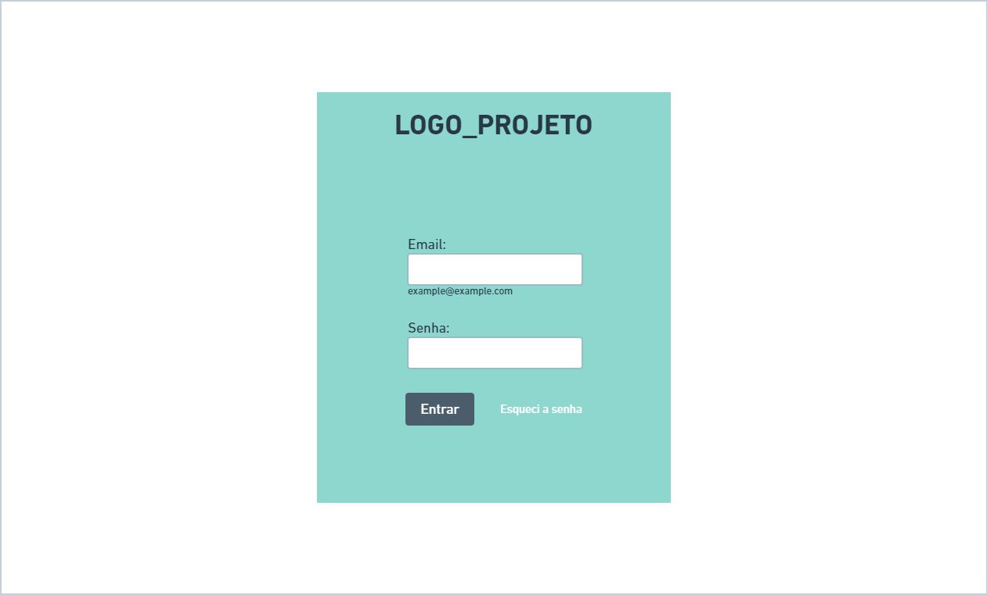

Slide 20
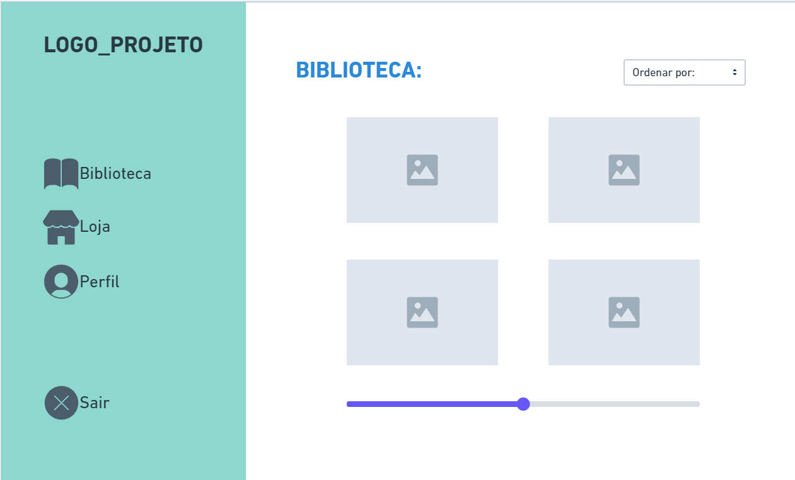

Slide 21
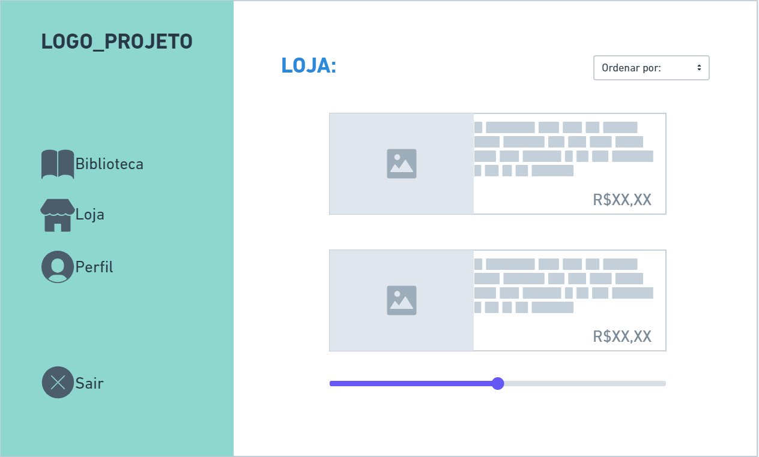

Slide 22
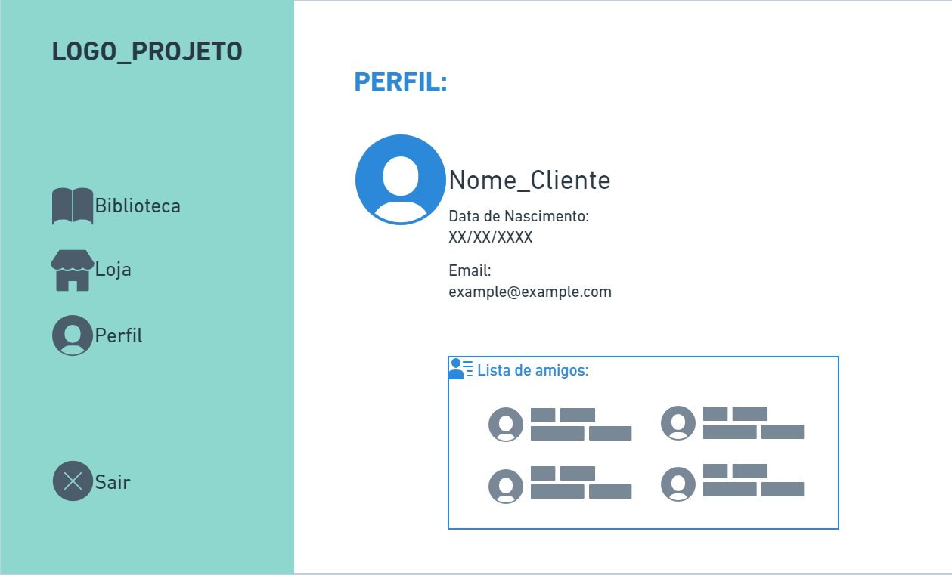

Slide 23
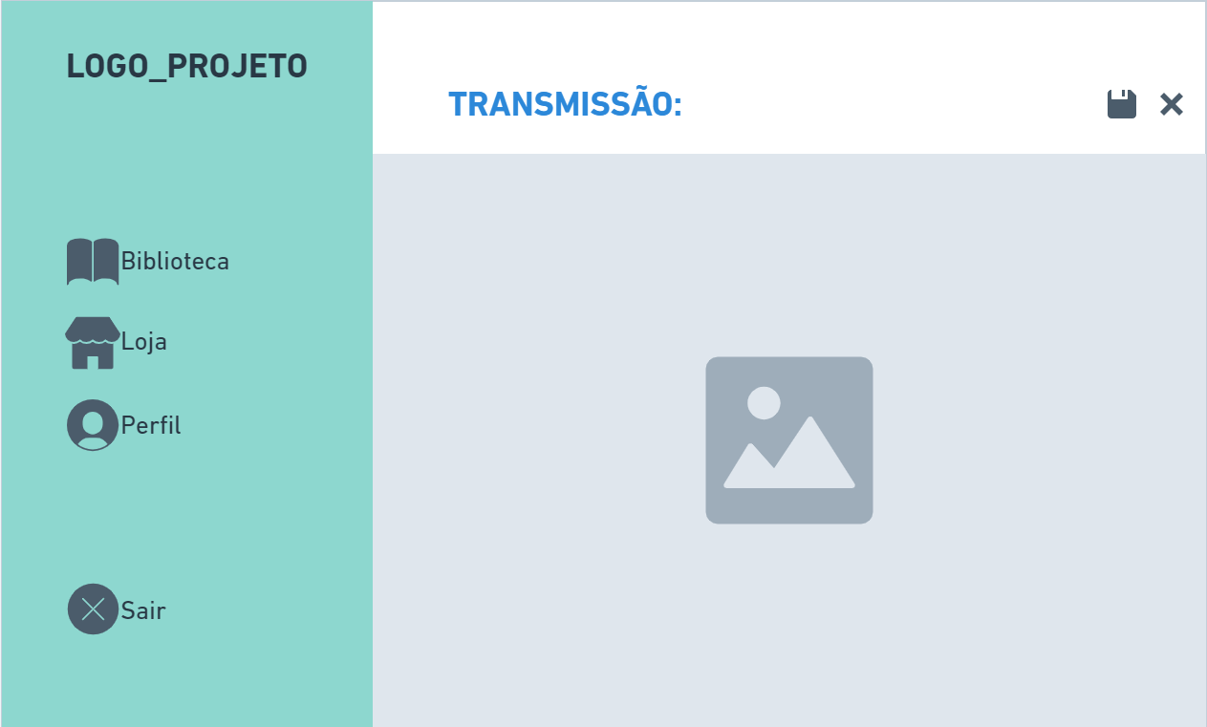

Slide 24
Mapeamento de Função

Slide 25
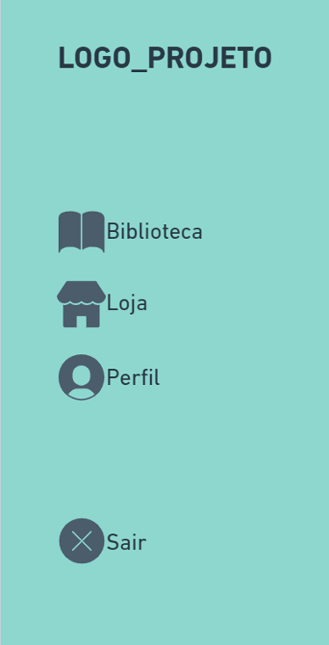
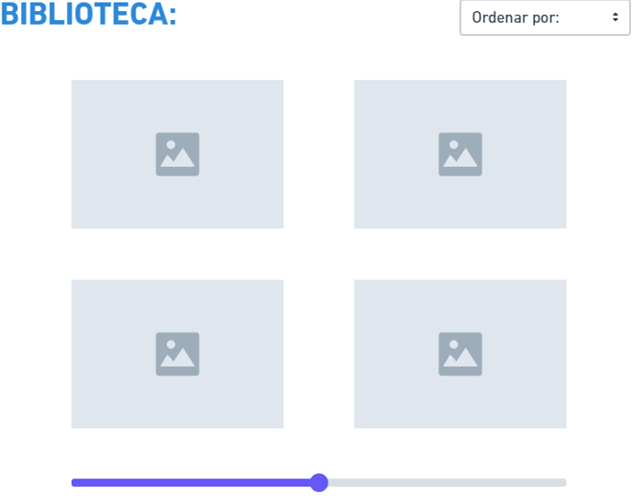
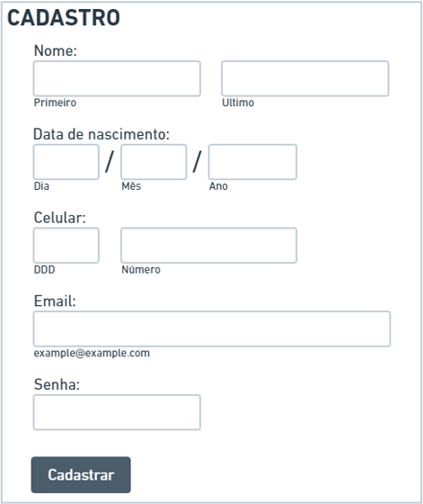
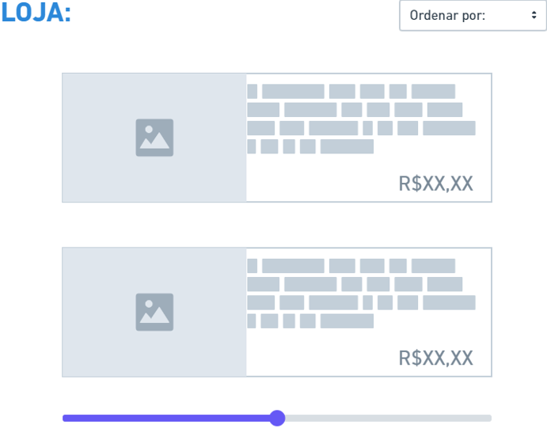
Função Aplicação
Função Site
Menu:
Header:
Acessar a biblioteca
Acessar a loja
Acessar o perfil
Sair da aplicação
Ir para página de login/cadastro
Ir para Home, Sobre nós e para a página de downloads
Biblioteca:
Iniciar aplicativo
Ordenar aplicativos
Cadastro:
Inserir as informações pessoais
Cadastrar-se
Comprar aplicativo
Ordenar aplicativos

Slide 26
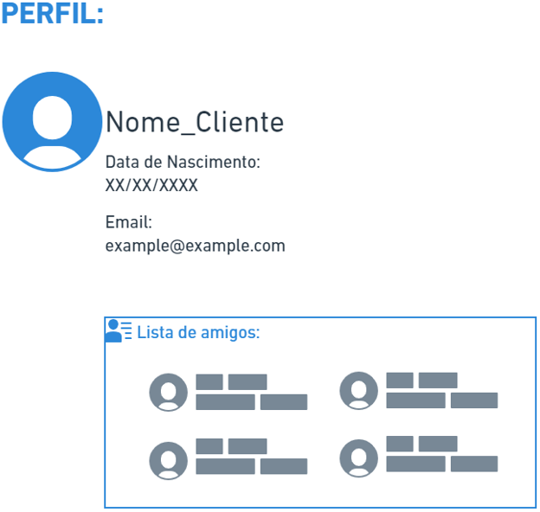
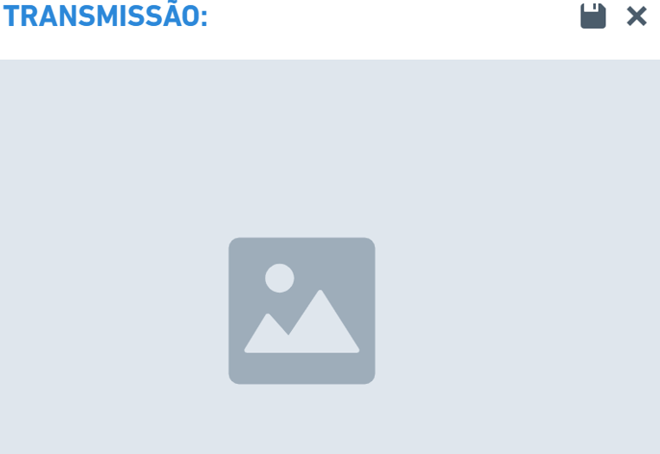
Função Aplicação
Perfil:
Ver dados pessoais
Alterar dados pessoais
Ver lista de amigos
Transmissão:
Usar o aplicativo
Salvar
Fechar aplicativo

Slide 27
Diagrama de Caso de Uso

Slide 28
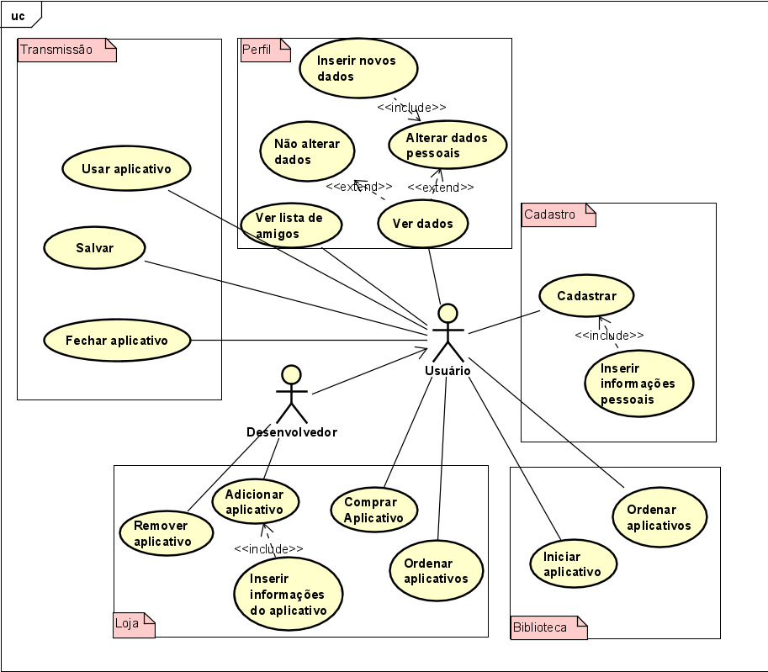

Slide 29
Diagrama de Classe

Slide 30
